Slide 1
Chào mừng thầy cô và các em đến với tiết học hôm nay !

Slide 2
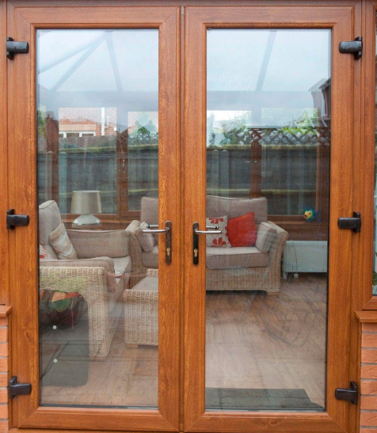
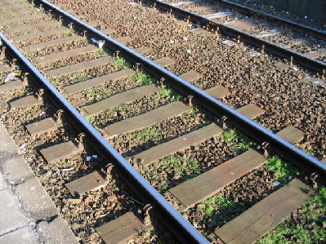
Một số hình ảnh hai đường thẳng song song, cắt nhau trong thực tiễn:

Slide 3
- Vẽ đường thẳng xy
- Vẽ điểm O nằm trên đường thẳng xy
- Điểm O chia đường thẳng xy thành mấy phần? Hãy chỉ rõ mỗi phần đó?

Slide 4
Tiết 31:
HAI ĐƯỜNG THẲNG SONG SONG, CẮT NHAU. TIA (TT)
2. Tia:
x
O
y
•
Tia gốc O
Tia gốc O
Mỗi điểm O trên một đường thẳng chia đường thẳng đó thành hai phần, mỗi phần gọi là một tia gốc O.

Slide 5
Chú ý:
O
A
x
Tia Ox
- Từ một điểm O kẻ một vạch thẳng về một phía của điểm O để biểu diễn một tia gốc O.
Khi viết (đọc) tia, ta phải viết (đọc) gốc của tia trước.
- Nếu A là một điểm tùy ý trên tia Ox, ta có thể gọi tia Ox là tia OA.

Slide 6
?
A
B
C
y
? Cho biết các tia có trong hình vẽ.
Tia Ay, By, Cy
? Cho biết cách gọi khác của tia Ay.
Tia AB, AC

Slide 7
THỰC HÀNH
Kể tên các tia có gốc M trong hình sau:
F
M
H
Trả lời:
Tia MF , tia MH

Slide 8
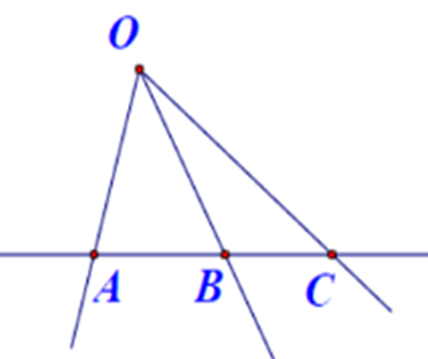
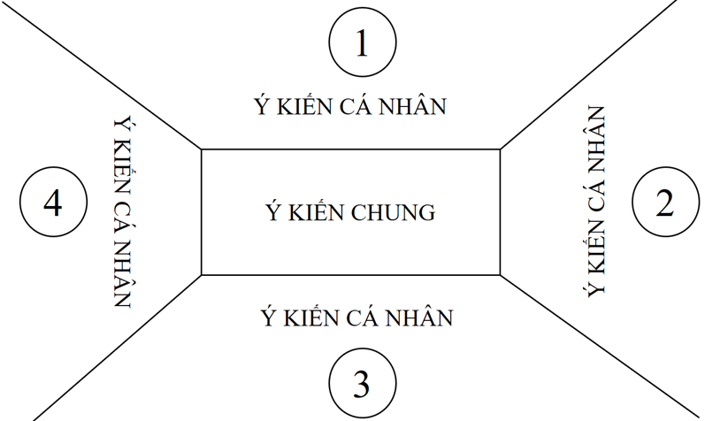
Thực hành:
Liệt kê các tia có trong hình vẽ sau:
Thực hiện cá nhân trong 1 phút 30 giây
Thảo luận, thống nhất đáp án của nhóm trong 1 phút 30 giây

Slide 9
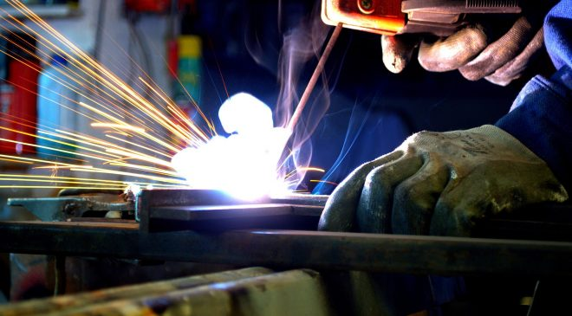
Vận dụng:
Hãy tìm hình ảnh tia trong thực tiễn.

Slide 10
Trò chơi : AI NHANH HƠN
Thể lệ: Mỗi nhóm 6 Hs nhận 1 bảng nhóm để thực hiện nhiệm vụ sau:
HÃY VẼ 4 TIA CHUNG GỐC : Ox, Oy, Ot, Oz
Nhóm nào nhanh nhất và đúng sẽ chiến thắng !

Slide 11
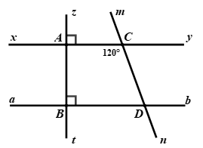
Trò chơi : TIẾP SỨC
Liệt kê các tia có trong hình vẽ sau:
Mỗi tổ là một đội: Các nhóm quan sát trong 10giây, sau đó từng Hs trong nhóm lên ghi, HS thứ nhất xuống thì HS thứ hai mới đc lên. Nhóm nào có nhiều đáp án đúng sẽ chiến thắng.

Slide 12
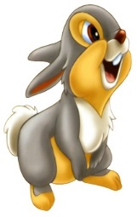
Trò chơi:
GIÚP ONG VỀ TỔ
PLAY

Slide 13
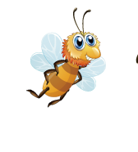

Slide 14
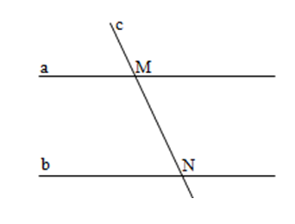
Câu 1: Hình vẽ sau có đường thẳng nào song song với nhau:
A
a và b
Chúc mừng bạn trả lời đúng
B
a và c
Rất tiếc, sai rồi
C
b và c
Tiếc quá, chưa đúng rồi
D
Ồ! Chưa chính xác
MN và a

Slide 15
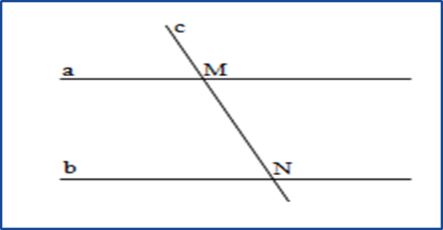
Câu 2: Điểm M là giao điểm của hai đường thẳng nào?
A
a và b
Rất tiếc, sai rồi
B
Ồ! Chưa chính xác
b và c
C
MN và c
Tiếc quá, chưa đúng rồi
D
a và c
Chúc mừng bạn trả lời đúng

Slide 16
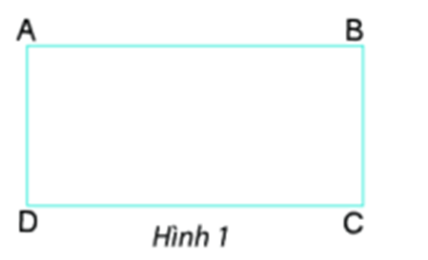
Câu 3: Cho biết đường thẳng nào song song với đường thẳng AB?
A
Rất tiếc, sai rồi
BC
B
Chúc mừng bạn trả lời đúng
DC
C
AB
Tiếc quá, chưa đúng rồi
D
DA
Ồ! Chưa chính xác

Slide 17
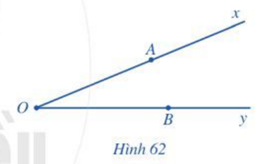
Câu 4: Hình vẽ sau có mấy tia?
A
1.
Rất tiếc, sai rồi
B
Chúc mừng bạn trả lời đúng
2
C
Tiếc quá, chưa đúng rồi
3
D
4
Ồ! Chưa chính xác

Slide 18
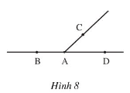
Câu 5: Tia gốc A có trong hình vẽ bên là:
A
Rất tiếc, sai rồi
BA và AB.
B
Chúc mừng bạn trả lời đúng
AB, AC, AD
C
Tiếc quá, chưa đúng rồi
BA và DA
D
CA và AC
Ồ! Chưa chính xác

Slide 19
Về nhà:
Làm bài tập 1,2,3/ SGK/78
Tìm thêm hình ảnh thực tế: hai đường thẳng song song, cắt nhau, tia

Slide 20
Thank you!

